Slide 1
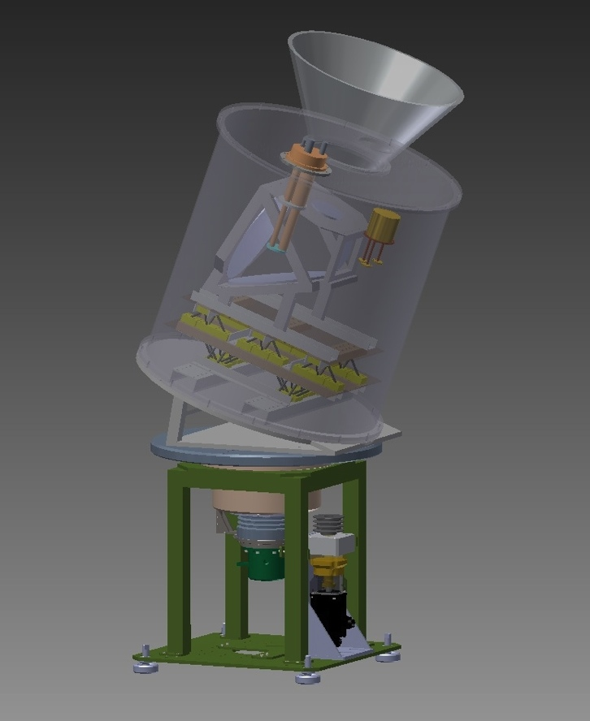
CMB偏光観測実験「GroundBIRD」
地上から大角度スケール探索を実現する
小栗 秀悟 (KEK)
GroundBIRDグループ

Slide 2
Outline
インフレーション解明の実験的手法
  CMBの偏光観測
  パターンマップ〜E-mode, B-mode
  測定の方法、誤差
BICEP
  検出器の紹介
  最新結果
GroundBIRD
  回転スキャン
  MKID検出器
  今後の予定

Slide 3
どうやって、
実験的にインフレーションを検証するか？

Slide 4
宇宙の歴史
Big Bang
加速器(LHCなど)
何かインフレーション由来の
信号を捉えたい
加速器では、たとえビッグバンに迫れても、
インフレーションはさすがに無理…

Slide 5
宇宙の歴史
Big Bang
何かインフレーション由来の
信号を捉えたい
急激なメトリックの膨張 → 一般相対論
原始重力波!!

Slide 6
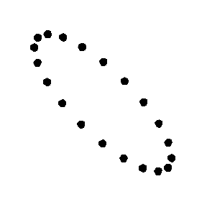

宇宙の歴史
Big Bang
CMBを使って捉える
急激なメトリックの膨張 → 一般相対論
原始重力波!!

Slide 7
そもそもCMBとは？
Big Bang
ビッグバンの残光
ビッグバンの証拠!!
非常に一様等方的な
2.7K の黒体放射

Slide 8
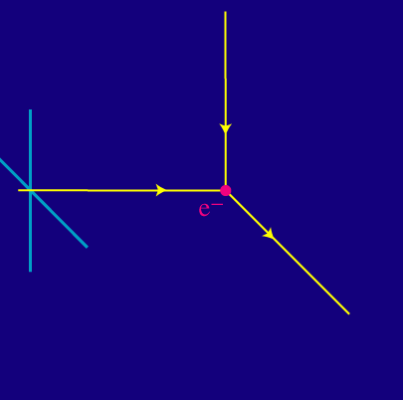
偏光を使って
ビッグバンからインフレーションへ
光がトムソン散乱
（電子で散乱）されると、
偏光が生まれる
Wayne HuのHPより
(http://background.uchicago.edu/~whu/intermediate/polarization/polar1.html)

Slide 9
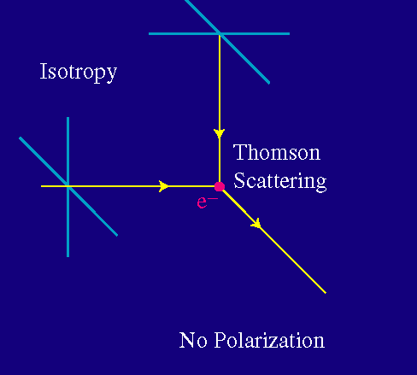
偏光を使って
ビッグバンからインフレーションへ
光がトムソン散乱
（電子で散乱）されると、
偏光が生まれる
しかし、
もし温度差がなかったら
互いに打ち消し合う
無偏光
Wayne HuのHPより
(http://background.uchicago.edu/~whu/intermediate/polarization/polar1.html)

Slide 10
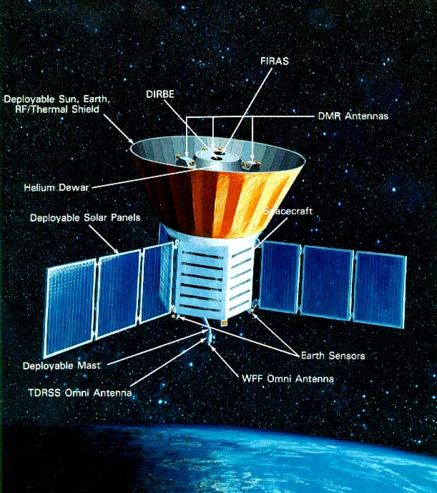
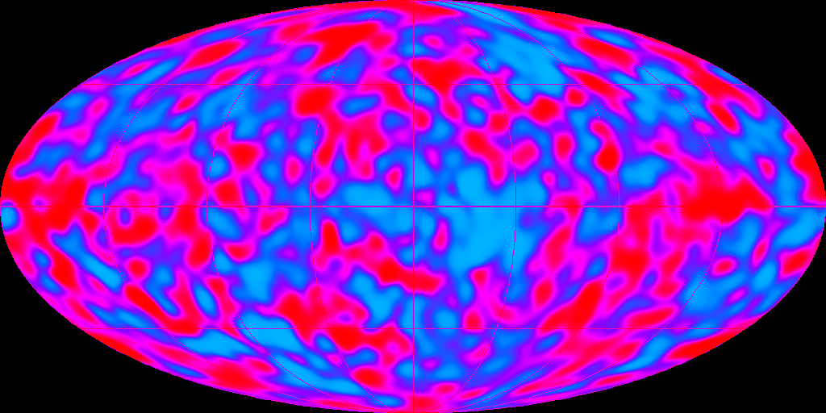
宇宙は完全一様ではない
幸運なことに!?
COBEによる大発見
密度揺らぎは10⁻⁵

Slide 11
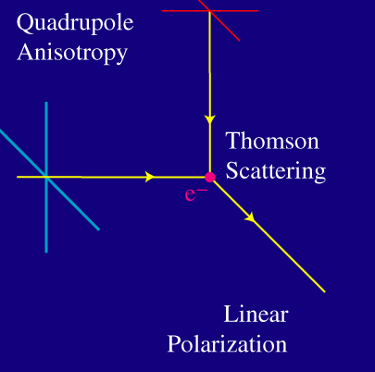
温度揺らぎから偏光が生まれる
冷たい
冷
熱
熱
熱い
冷
直線偏光！
Wayne HuのHPより
(http://background.uchicago.edu/~whu/intermediate/polarization/polar1.html)

Slide 12
温度揺らぎから偏光が生まれる
熱
冷
冷
熱
熱
左右対称なパターンの重ね合わせ
冷
E-mode!!
直線偏光！

Slide 13

重力波による偏光
空間の歪みが、温度差を作り出す
（ドップラー効果）
blue shift
red shift
これだけだと、
ただの直線偏光

Slide 14
重力波による偏光
空間の歪みが伝搬
重力波の進行方向

Slide 15
重力波による偏光
進行方向の違う重力波が交わると、、、
E-mode!!
B-mode!!

Slide 16
偏光パターンのまとめ
スカラー成分
温度（密度）揺らぎ
E-mode
テンソル成分
原始重力波
B-mode
(大角度の)
B-modeが見つかれば、
原始重力波の決定的な証拠!!
テンソル•スカラー比 : r = (テンソル成分) / (スカラー成分)

Slide 17
どうやって、
実験的にインフレーションを検証するか？
先ほどの質問
原始重力波を観測
CMBの偏光パターンB-mode
を使って探索

Slide 18
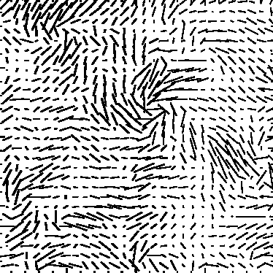

偏光測定から解析まで
直交したアンテナで
直線偏光を測定
CMB
E_{y}²
無偏光成分： E_{x}² + E_{y}²
偏光成分 ： E_{x}² - E_{y}²
E_{x}²
これだけじゃ向きはわからない

Slide 19
偏光測定から解析まで
U
E_{y}²
Q
まず、QとUのマップを作る
(E_{x}-E_{y})²/2
(E_{x}+E_{y})²/2
E_{x}²
(E_{x}+E_{y})²/2 - (E_{x}-E_{y})²/2
= 2 E_{x}E_{y}
E_{x}² - E_{y}²

Slide 20
偏光測定から解析まで
実空間
フーリエ空間
フーリエ変換
（球面調和関数展開）
x, yの取り方に依存
直接測定可
座標変換
（動径方向との
角度で分解）
逆フーリエ変換
x, yの取り方に依存しない
Notes:
36pt
Q(x,y) \\ U(x,y)
Q \, {\rm map} \\ U \, {\rm map}
\hat{Q}(\vec{\,l\,}), \,\hat{U}(\vec{\,l\,})
\hat{E}(\vec{\,l\,}), \,\hat{B}(\vec{\,l\,})
E(x,y) \\ B(x,y)

Slide 21
E-mode マップ、B-mode マップ完成
カラーマップで
EとBの強度を表示
線はそれぞれの
偏光モードの成分を抽出した
パターンマップ
ムラムラのスケールが
どれくらいかを調べる
Notes:
E(\theta, \phi) = \sum_{l,m} a_{lm} Y_{lm}(\theta, \phi)

Slide 22
E-mode マップ、B-mode マップ完成
カラーマップで
EとBの強度を表示
線はそれぞれの
偏光モードの成分を抽出した
パターンマップ
ムラムラのスケールが
どれくらいかを調べる
Notes:
E(\theta, \phi) = \sum_{l,m} a_{lm} Y_{lm}(\theta, \phi)

Slide 23
B-mode パワースペクトル
大
小
Temperature
E-modes
B-modes (total)
銀河団起源
インフレーション起源
r = 0.2
Lensing B-modes
primordial B-modes
r = 0.02
月のサイズ （l~360）
r = 0.002
角度スケールの逆数

Slide 24
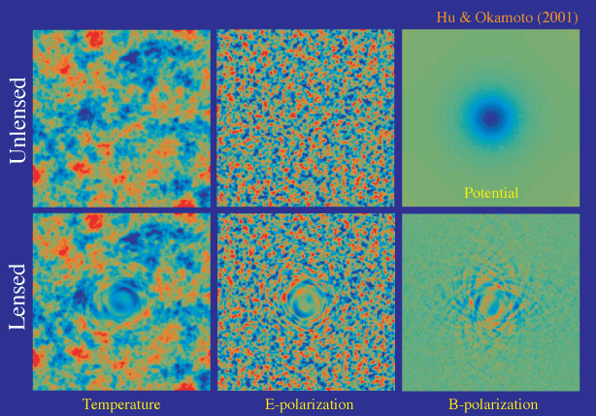
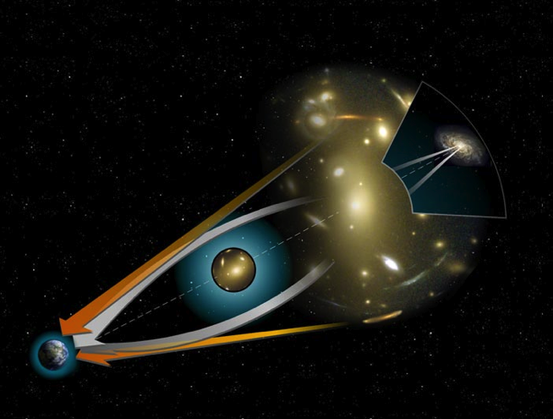
E-modeと重力レンズ効果でもB-mode生成
見ている方向が変わる
無偏光成分
E-modes
B-modes
ニュートリノの質量などに制限がつけられる

Slide 25
精密測定に向けて
大
小
Temperature
E-modes
系統誤差との戦い
五桁
二桁
銀河団起源
インフレーション起源
r = 0.2
Lensing B-modes
primordial B-modes
r = 0.02
月のサイズ （l~360）
r = 0.002
角度スケールの逆数
Notes:
{\rm Multipole} \,\,\,\, \ell \,\,\,\, (\sim 180^\circ / \theta)
\ell(\ell+1)C_\ell / 2 \pi \, [\mu {\rm K}^2]

Slide 26
問題となる系統誤差
無偏光 → B-mode
縦と横の引き算で失敗
見ている場所
が違う
視野角が
違う
縦横のゲイン
が違う
E-mode → B-mode
角度のずれ
キャリブレーションや影響の抑制が大切！

Slide 27
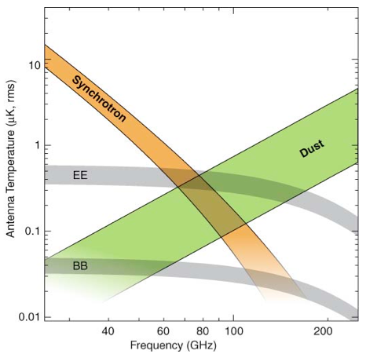
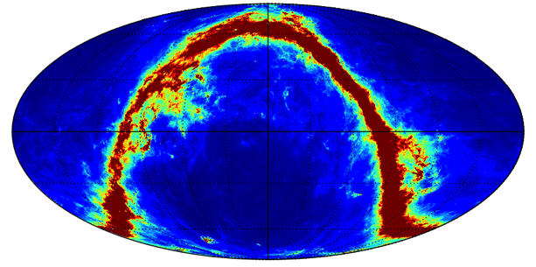
系統誤差2: 銀河からの影響
複数の周波数で測定して
影響を差し引く
ダストなどからの黒体放射
シンクロトロン放射
銀河面ではないところを測定

Slide 28
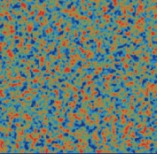
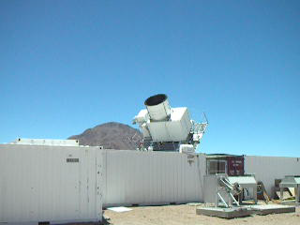
検出器ベースラインの変動
1/f ノイズ： 低周波で顕著になるノイズ
detector output
短い周期で
キャリブレーションを
繰り返す（~0.1Hz）
time
時間がたつと比較できない
QUIET実験
2点間の差分を測定
スキャン変調
大気の厚みを変えないよう
左右に振り続ける

Slide 29
実験の感度曲線
Knox formula
検出器ノイズ
面積辺りの
測定時間
観測範囲
角度分解能
検出器数
一度にスキャン
できる範囲
角度分解能
二つの要素が
探索できるスケールを制限
観測範囲
による統計
Notes:
\Delta C_l = \sqrt{\frac{2}{(2l+1) f_{\rm sky} \Delta l}} \left( C_l + \frac{16 \pi \, {\rm NET}^2 f_{\rm sky}}{N_h B_l^2 N_t} \right)
,\quad
B_l = \exp( -l^2 \sigma_{\rm beam}^2 / 2 )
28pt

Slide 30
B-mode パワースペクトル
大
小
Temperature
E-modes
大角度スケール
高い角度分解能
大きな主鏡
もしくはレンズが必要
B-modes (total)
銀河団起源
インフレーション起源
r = 0.2
Lensing B-modes
望遠鏡を
どれだけ早く
振り回せるか
primordial B-modes
r = 0.02
小角度スケール
月のサイズ （l~360）
r = 0.002
角度スケールの逆数

Slide 31
ここからは
実際の実験を紹介していきます

Slide 32
測定の現状

Slide 33
測定の現状
ここ一か月で大きく変化
衛星
PLANCK
気球
地上
EBEX, (SPIDER)
SPTpol, ACT-pol
地上
POLARBEAR
ABS
BICEP

Slide 34
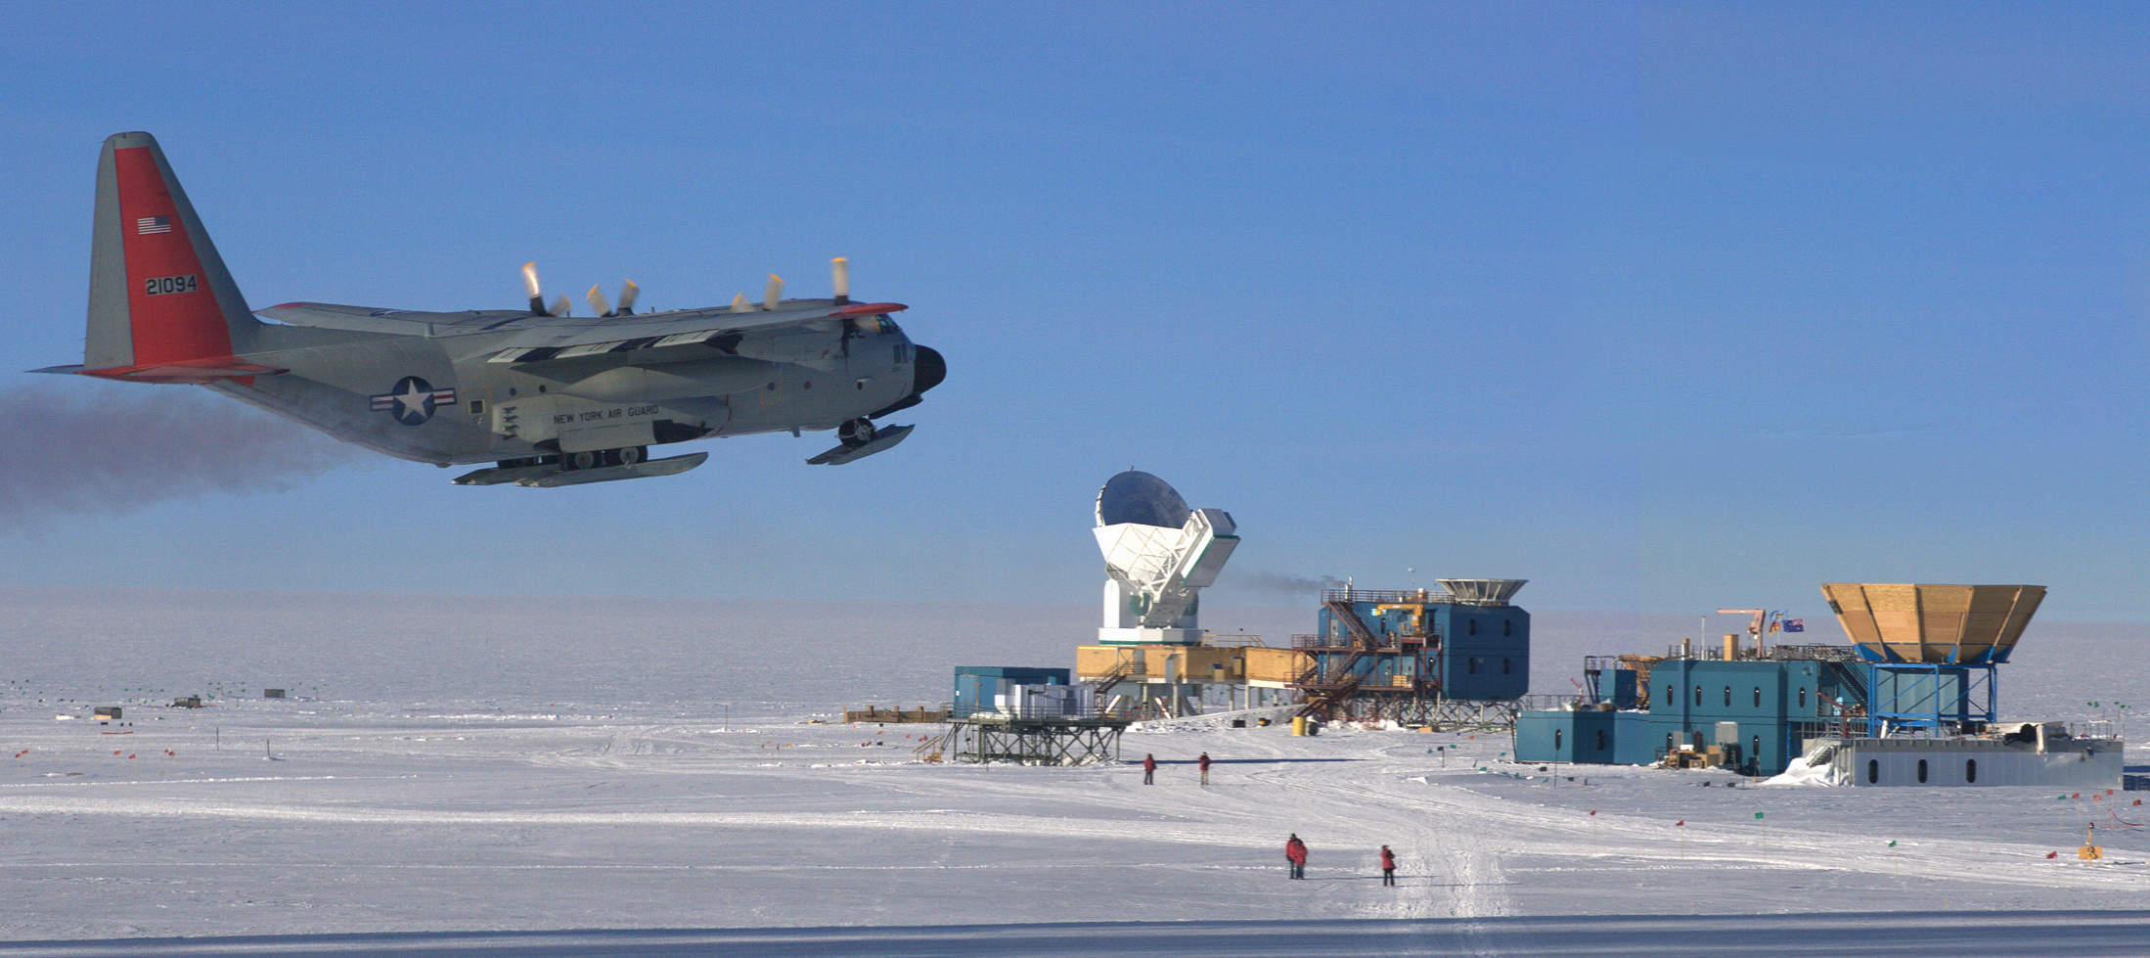
BICEP2
BICEP (2006-2008), BICEP2 (2010-2012)
Keck Array (2011-), BICEP3 (2014-)
南極
SPTpol
BICEP2
(BICEP2 x 5)
Keck-Array
米軍の力無しには
測定できない

Slide 35
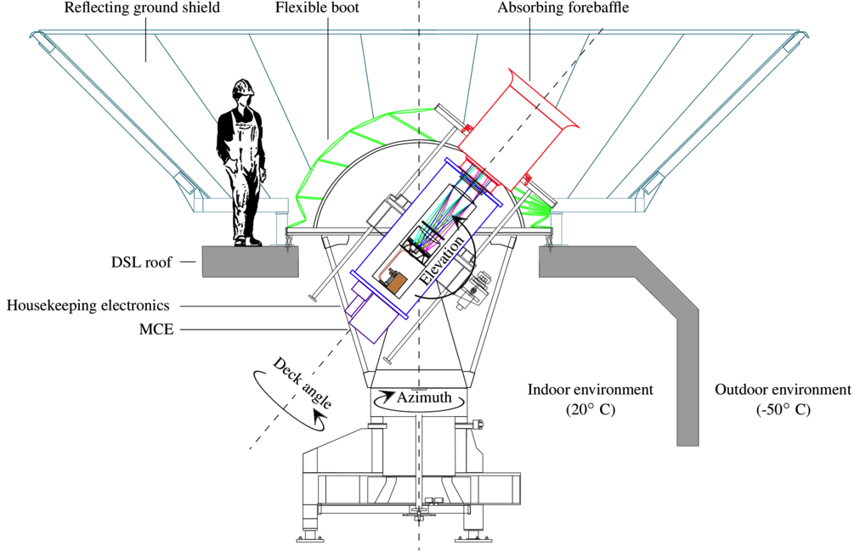
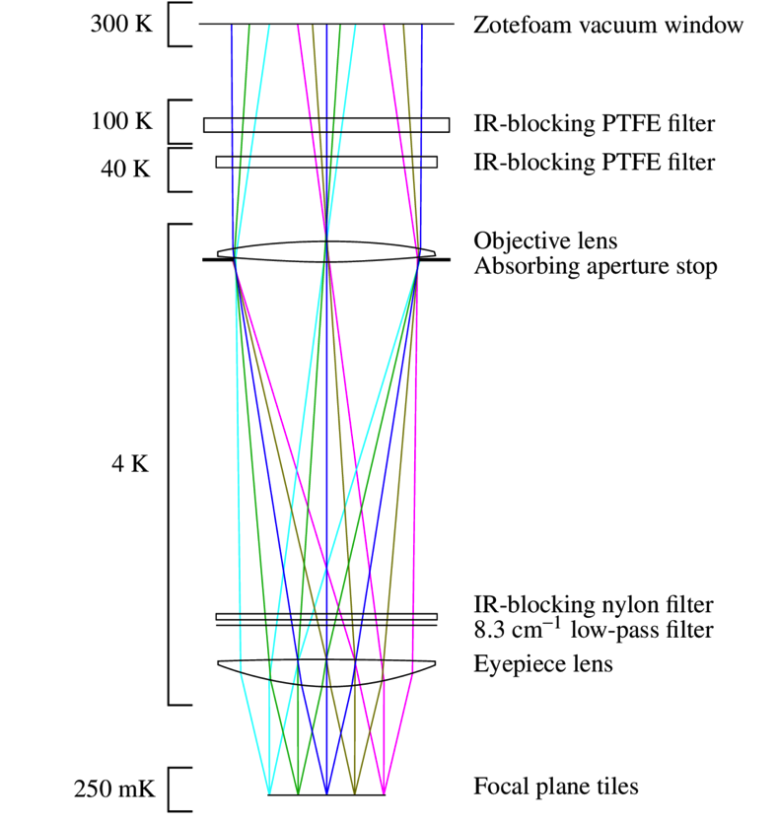
BICEP2
レンズで集光
シンプルなので
開発が早い
米軍の力無しには
測定できない
光軸を中心に回転可能
偽偏光等の系統誤差を抑制
150 GHz, 250 pixel

Slide 36
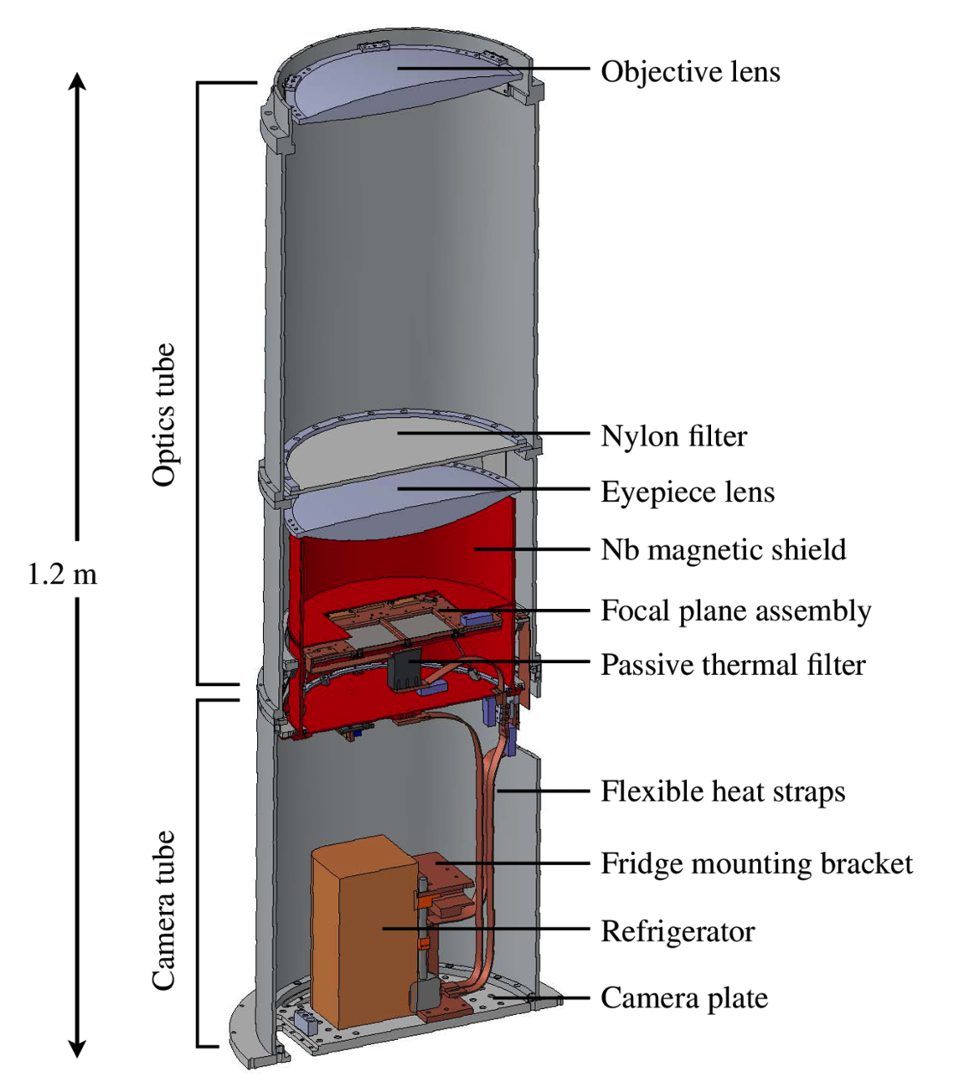
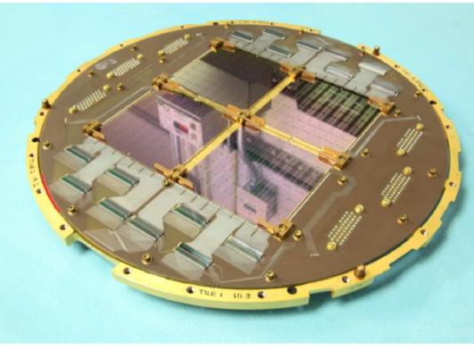
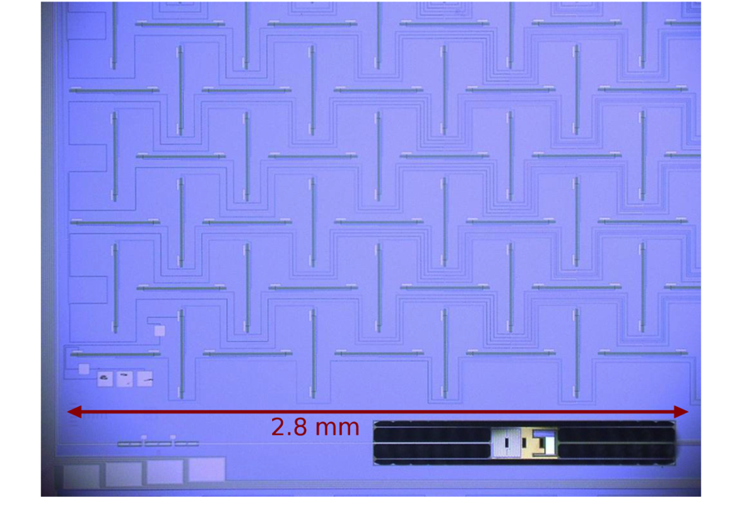
BICEP2
フェーズドアレイアンテナ
フェーズドアレイアンテナにより、
斜めから入る光を防ぐ！
(他実験はレンズレットもしくはホーン)

Slide 37
BICEP2のC_{l}^{BB}とその後
大角度
小角度
この結果そのものの検証
0. 同じ結果を再現できるか？
1. 他の波長はどうか？
別の空でも同じか？
何かの系統誤差??
BICEP2
原始重力波 B-modes
重力レンズ B-modes
インフレーション起源
r 〜 0.20
銀河団起源
角度スケールの逆数

Slide 38
インフレーションであることの証明
その後は、、
大角度
小角度
インフレーションの検証
① 一番左の山の高さは？
BICEP2
パラメータ n_{t}の決定
GroundBIRD
②スペクトルの傾き
はどれくらいか？
原始重力波 B-modes
重力レンズ B-modes
インフレーション起源
r 〜 0.20
銀河団起源
角度スケールの逆数

Slide 39
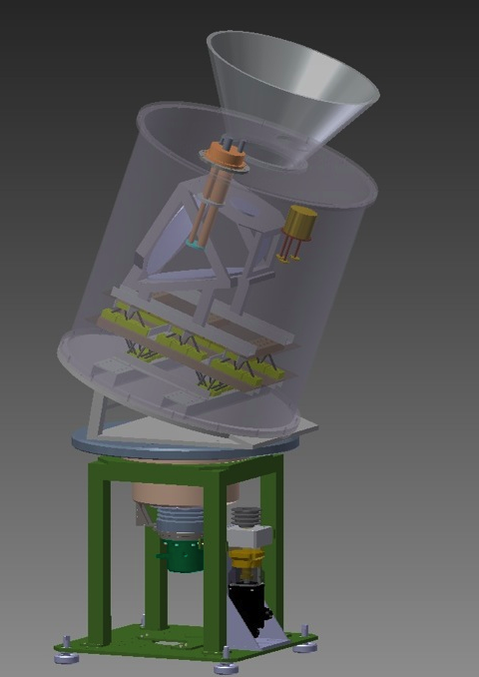
GroundBIRD
CMB (FOV ±10°)
4Kの光学系
CMB偏光観測では世界初
集光用ミラー
(Mizuguchi-Dragone)
(0.5° at 150GHz)
MKID検出器
at 0.25 K
20rpm
世界最高速スキャン!!
回転台

Slide 40
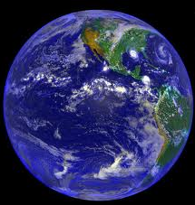
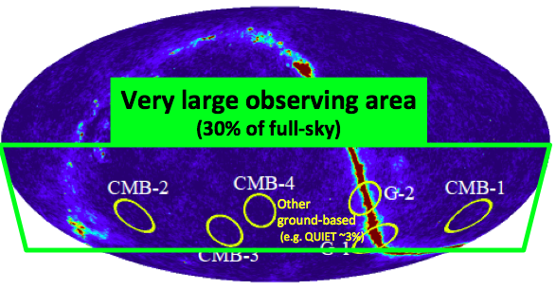
GroundBIRD – スキャン方法
仮にチリで観測したとすると、
CMB (FOV ±10°)
3秒で
ドーナツ型の
スキャン
一台で、全天の1/3をカバー！
20rpm
地球の自転

Slide 41
回転ステージ上で
冷凍機を動かすためには
ステージ上の機械式冷凍機に
電力線と高圧Heガス管を接続
(制御と電力供給)
(排熱)
回転継手が鍵
電源ケーブル
高圧Heガス管
compressor
大惨事…

Slide 42
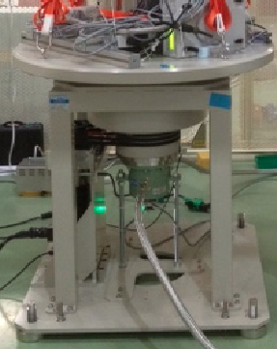
電力とガスを供給するために
地上と回転ステージをつなぐ
回転継手を開発
ロータリージョイント
(Heガス用)
回転ステージ
Heガス
Heガス
ロータリーコネクタ
(電力線用)
電力線

Slide 43
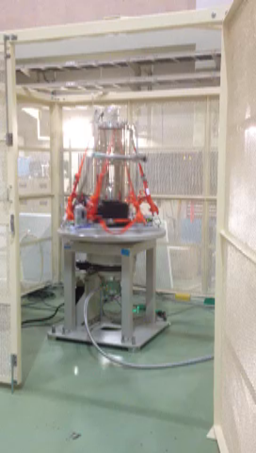
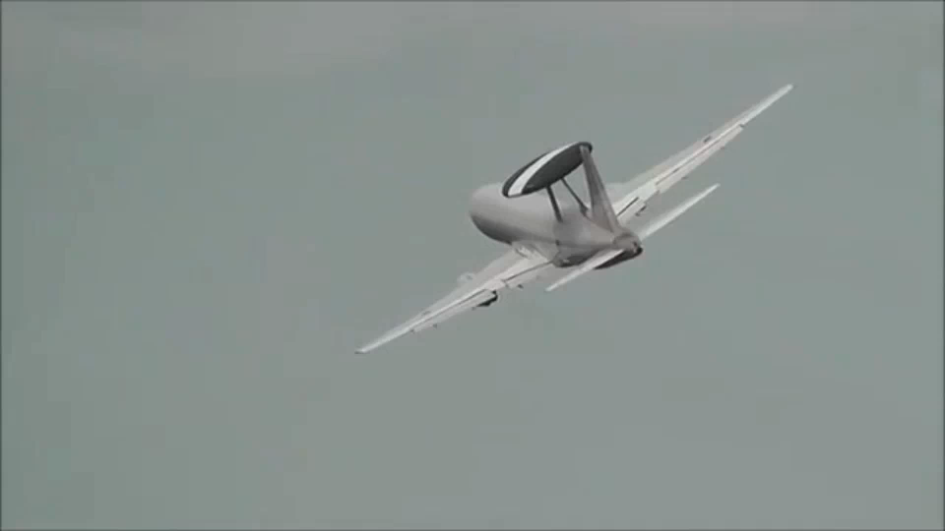
回転しながら極低温達成
パルスチューブ冷凍機
+ ソープション冷凍機
Rev. Scien. Instru.
84, 055116 (2013).
特許も申請中
真空容器
無線LAN
レーダーに応用すれば高感度に
Scan speed x40 !!
リアルタイムに
モニタリング
回転台
ステージ上の重量
約100kg
回転継手
other experiments: ~3deg/sec
鍵となるテクノロジーを確立！
地上から高圧ヘリウムガスと電気(AC100V, AC200V)を供給しながら 回転・冷却！
高圧ホース
(コンプレッサーへ接続)

Slide 44
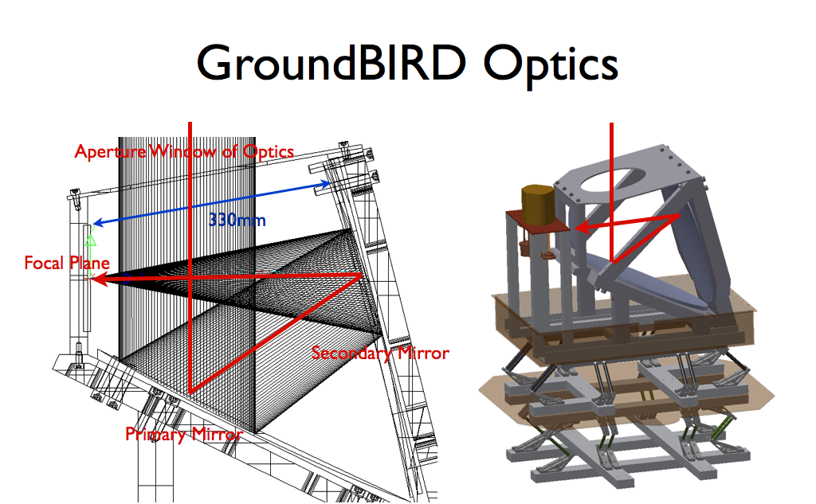
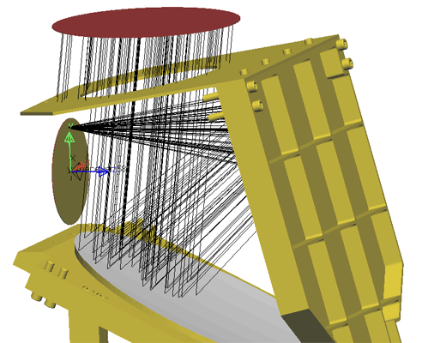
GroundBIRD – 光学系
Jihoonスライド
MKID検出器
Mizuguchi-Dragone条件
偏光の向きを回さない (Q⇄Uの漏れ込みが無い)

Slide 45


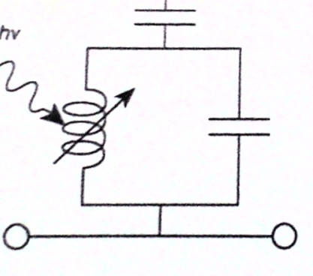
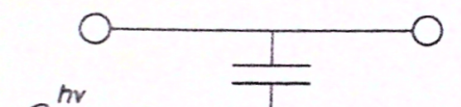
Microwave Kinetic Inductance Detectors
coplanar waveguide
(CPW) “同軸ケーブル”
MKIDｓの顕微鏡写真
等価回路
アンテナ
金属
100μm
Ｌ
シリコン
超伝導の
¼波長共振器
読み出し線

Slide 46
Microwave Kinetic Inductance Detectors
CMB
(~100GHz)
MKIDｓの顕微鏡写真
通常の共振
等価回路
antenna
アンテナが光を受信
アンテナ
100μm
Ｌ
クーパー対破壊
+ ΔL
光の
エネルギー
f
f
超伝導の
¼波長共振器
f[GHz]
4～8GHz
Feed Line
読み出し線

Slide 47
Microwave Kinetic Inductance Detectors
CMB
(~100GHz)
アンテナ
マイクロ波
共振器
複数のMKIDを
同じ読み出し線上に配置
一本のワイヤーでたくさんの検出器を読み出す!

Slide 48
Microwave Kinetic Inductance Detectors
CMB
(~100GHz)
アンテナ
天文台作成のプロトタイプ
マイクロ波
共振器
~mm
複数のMKIDを
同じ読み出し線上に配置
一本のワイヤーでたくさんの検出器を読み出す!

Slide 49
CMBシミューレータによるテスト
0.1K
Ch.A (無偏光＋偏光)
Ch.B (無偏光＋偏光)
Ch.A – Ch.B (偏光のみ)
MKID
Preliminary
鏡を傾けて
弱い偏光を作る
(400mK)
信号強度 [arb.]
4.5Kの
黒体
鏡
(115K)
偏光成分は
回転周期の２倍
ミラーの回転周期
Time [sec]
アンテナ+MKIDで
偏光を測定していることを確認
鏡を回して、偏光角度を回す

Slide 50
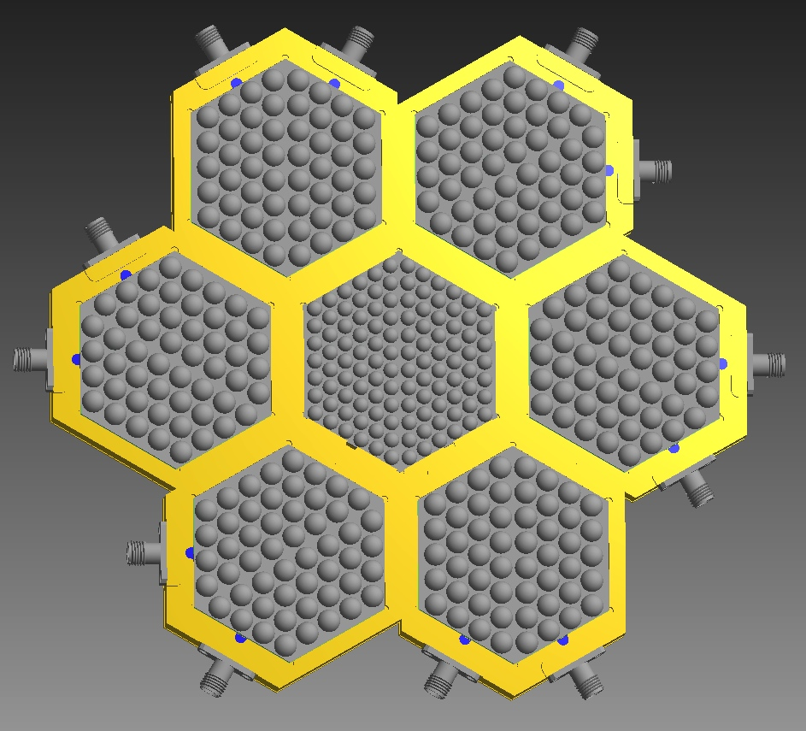
GroundBIRD – 焦点面検出器
220GHzの検出器で
銀河由来の影響を理解する
145
GHz
145
GHz
145
GHz
220
GHz
145
GHz
145
GHz
145
GHz
50 x 6 (145GHz) + 200 (220GHz) pixel
天文台のデザイン NET(array) ~ 10 uKs^{1/2}

Slide 51
GroundBIRD – スケージュール
2014 | 2015 | 2016 | 2017
実験装置開発
試験運転
本観測用望遠鏡製作
初期観測結果
移動、設置
本観測

Slide 52
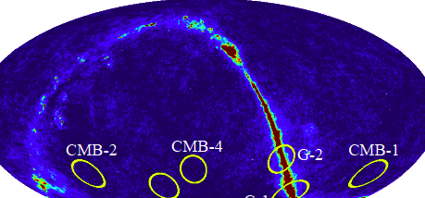
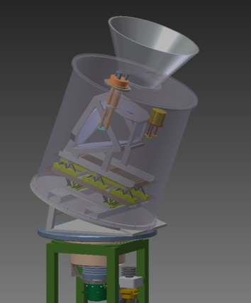
GroundBIRDの次は…
Tromso (Norway)
GroundBIRDs
による全天観測
Canary
(Spain)
Atacama
(Chile)
Antarctica

Slide 53
Summary
CMBのB-mode観測はインフレーション解明の近道
  系統誤差をどう抑えるか
  (キャリブレーション、銀河からの影響の理解)
  1/fノイズの除去
BICEP2
  初めてB-modeがノンゼロであることを示した
  今後はその検証、インフレーションの解明
GroundBIRD
  回転によって高速スキャンを実現
  衛星に先駆けて、大角度スケールの探索

